Slide 1
Центры происхождения культурных растений по Н. И. Вавилову

Slide 2
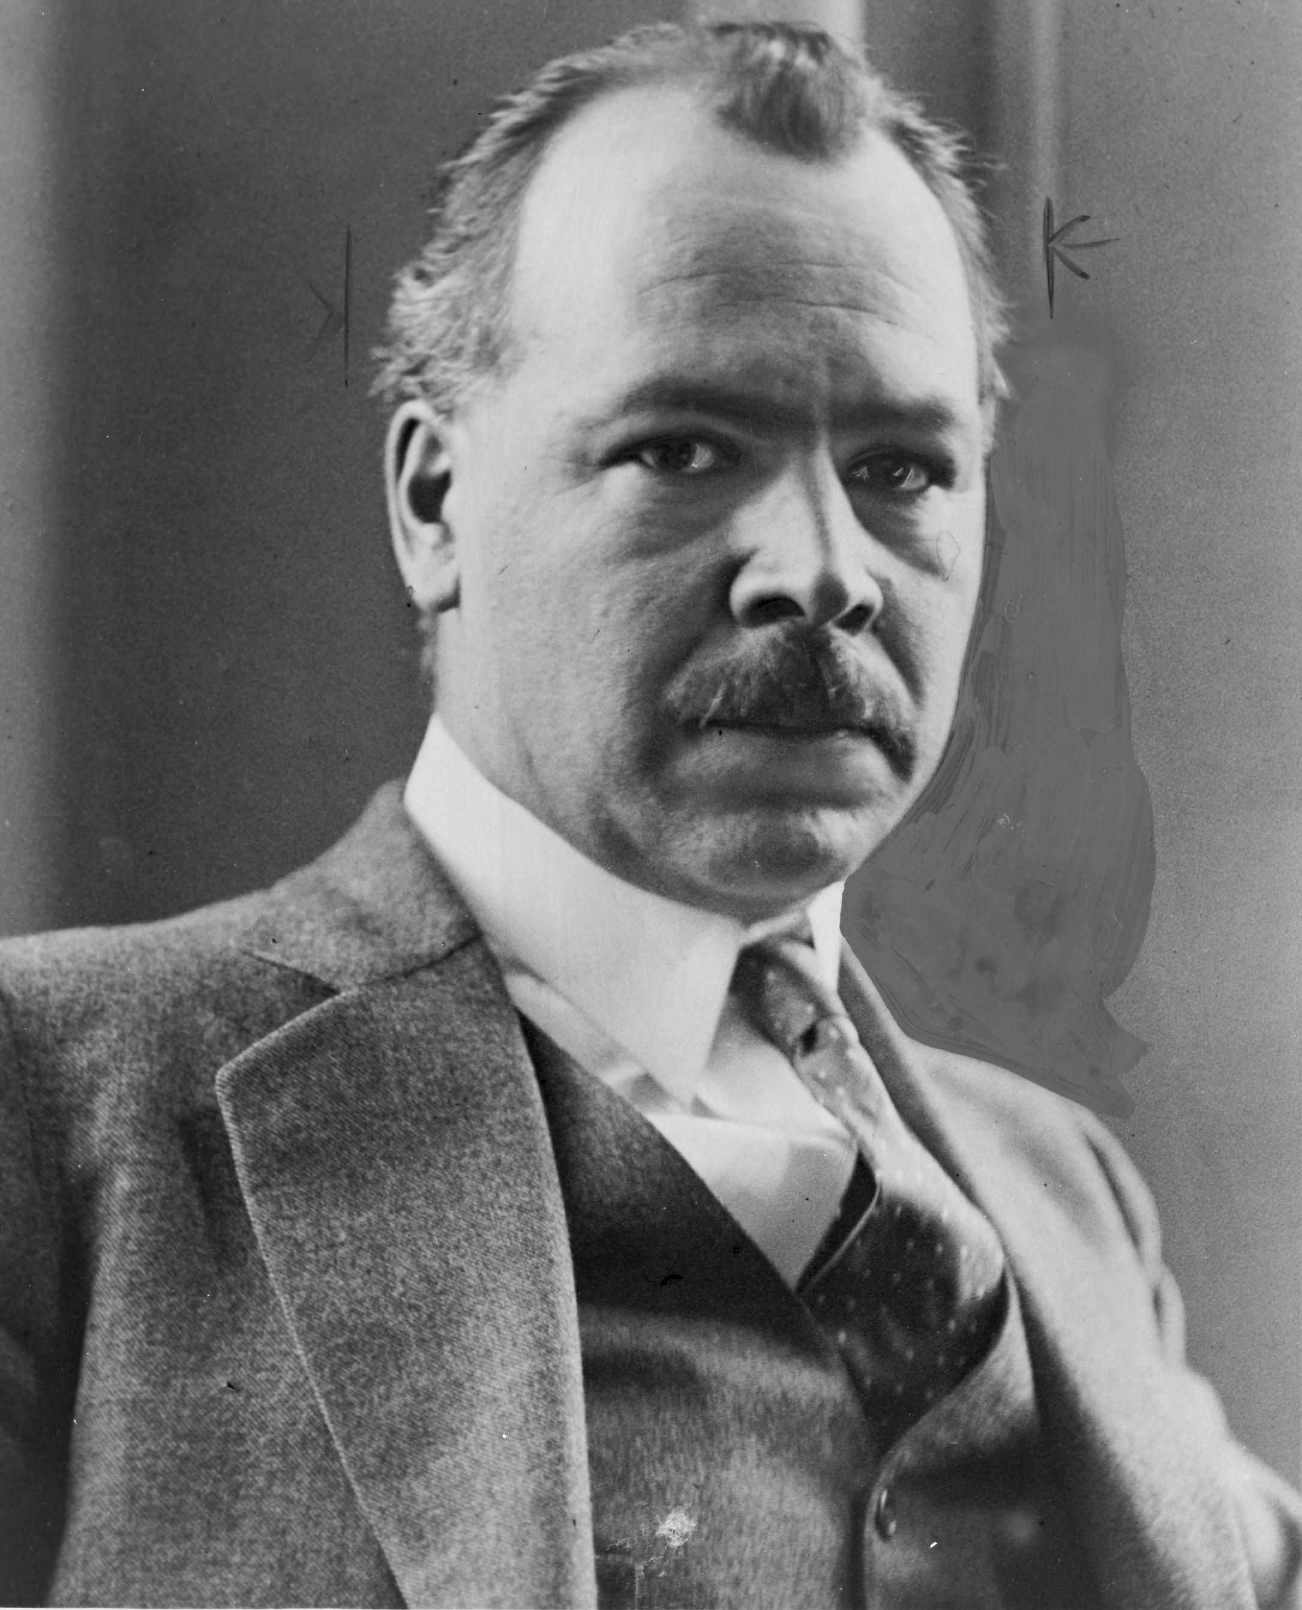
Наиболее полную и целостную теорию центров происхождения видов культурных растений сформулировал Николай Иванович Вавилов в ходе исследований в 20-30-е годы прошлого века

Slide 3
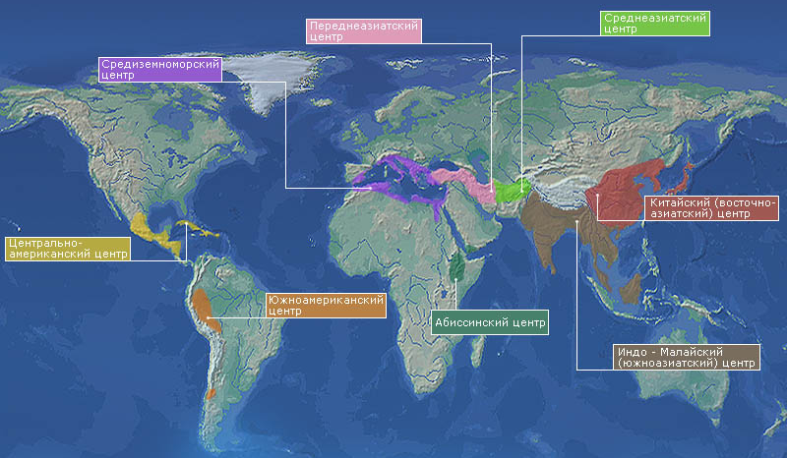
Центры происхождения культурных растений

Slide 4
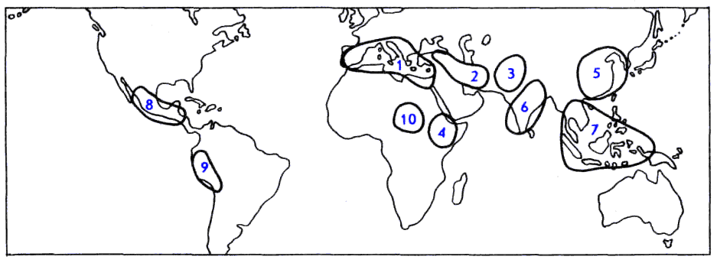
В настоящее время выделяют десять-двенадцать центров происхождения культурных растений
1 - средиземноморский,
2 - переднеазиатский,
3 - среднеазиатский,
4 - эфиопский,
5 - северокитайский,
6 - индийский,
7 - индонезийский,
8 - мексиканский,
9 - перуанский,
10- западносуданский.

Slide 5
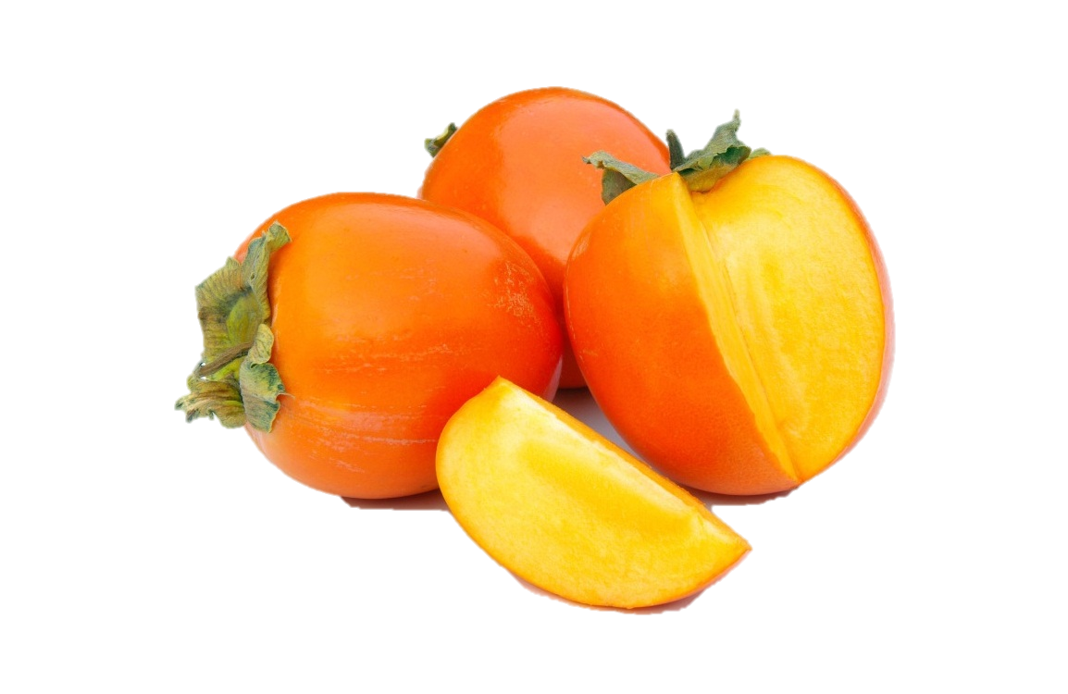
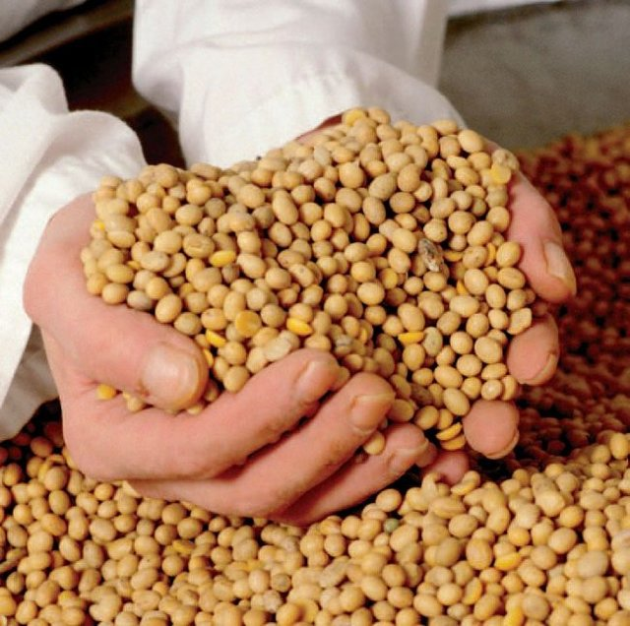
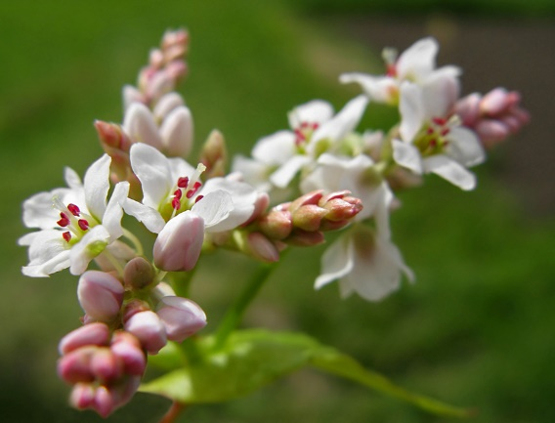
Северокитайский очаг
располагается в умеренной зоне бассейна реки Хуанхэ.

Slide 6
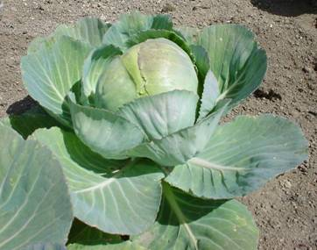
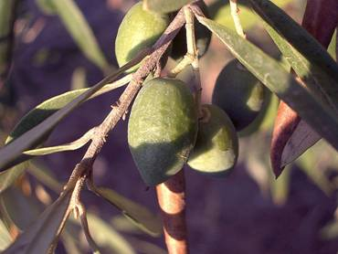
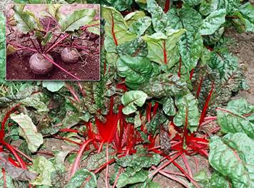
Средиземноморский очаг
объединяет области Европы, Африки и Азии, прилегающие к Средиземному морю.

Slide 7
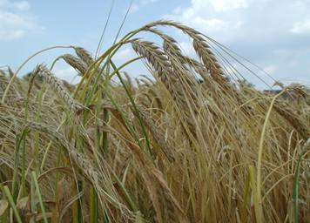
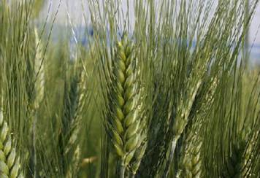
Переднеазиатский очаг
расположен в Малой Азии, Закавказье (Армении), Иране.

Slide 8
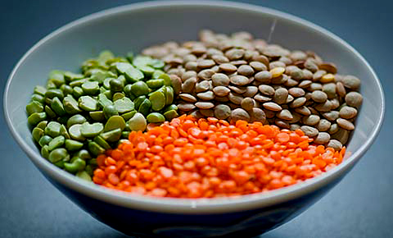
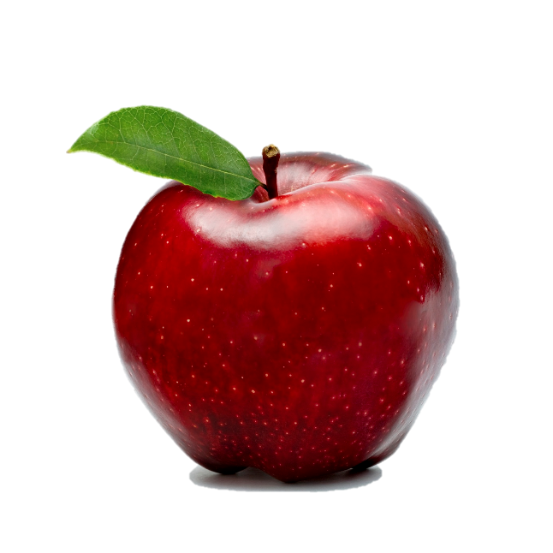
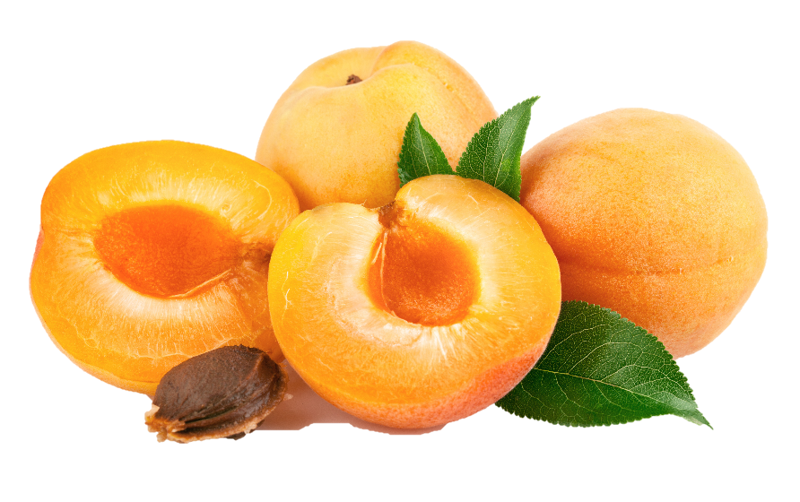
Среднеазиатский (пенджабский)
очаг охватывает бассейны рек Сырдарьи, Амударьи и индийское Пятиречье (формирующее реку Инд).

Slide 9
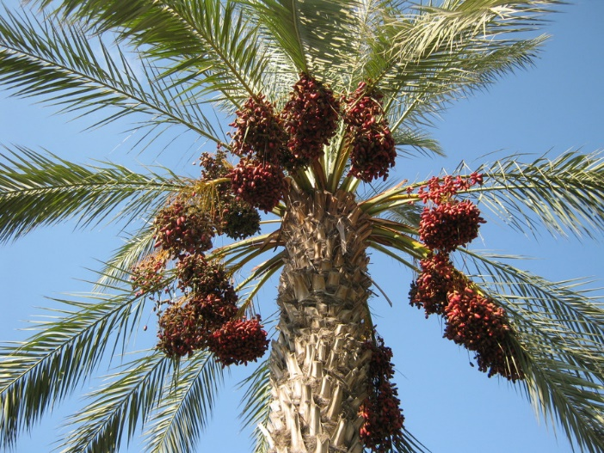
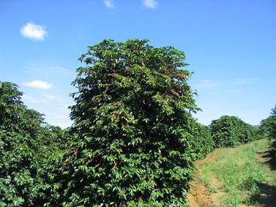
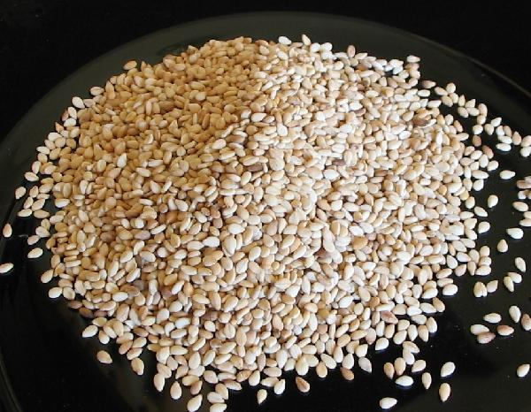
Эфиопский очаг расположен на территории Эфиопии и Сомали.

Slide 10
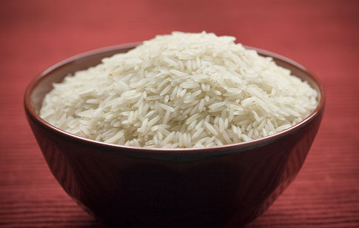
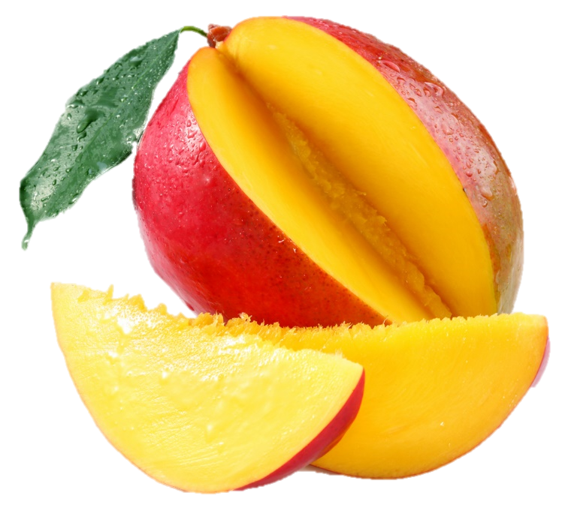
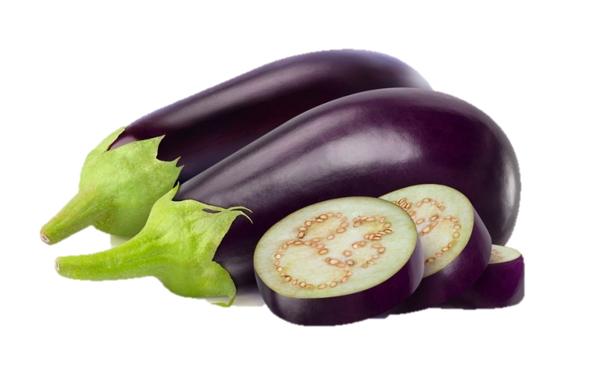
Индийский очаг
находится на
полуострове Индостан.

